Slide 1


K-Digital Training
아이그로스
주택 청약 가상 상담 서비스
TEAM 1조 청약 알려드림
유상범, 강진모, 강이삭, 박기범, 유다은

Slide 2
목차
01. 프로젝트 개요
02. 프로젝트 팀 구성 및 역할
03. 프로젝트 수행 절차 및 방법
04. 프로젝트 수행 결과
05. 자체 평가 의견

Slide 3
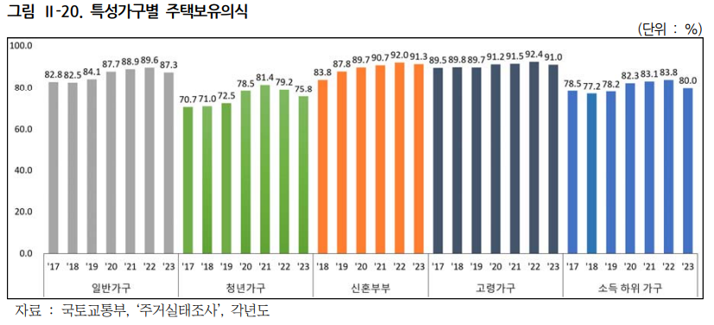
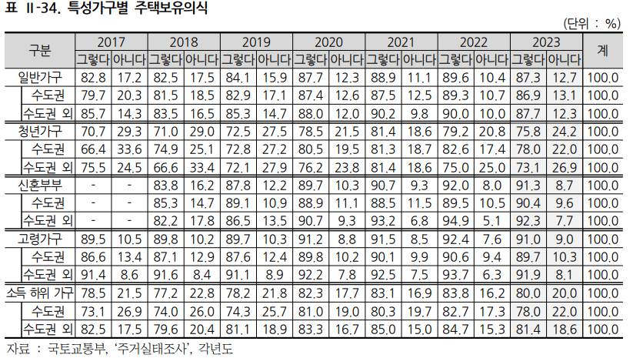
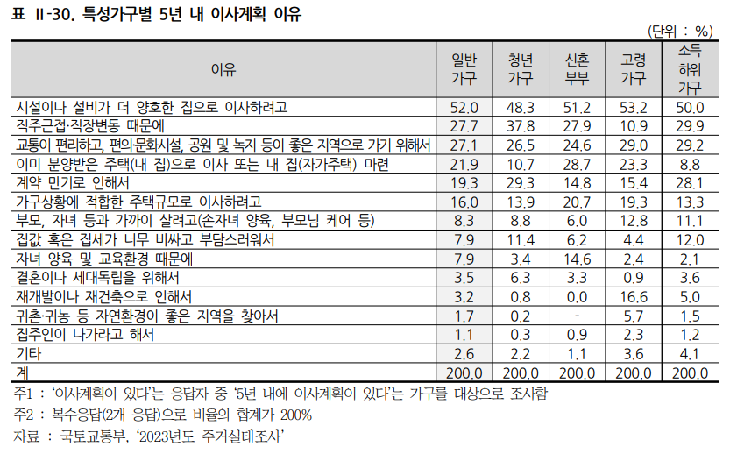
01
프로젝트 개요
2030 내 집 마련 관심 증가
2030 세대의 내 집 마련에 대한 관심이 크게 증가하고 있는 것으로 나타났다. 국토교통부가 실시한 주거실태조사 결과에 따르면, ‘내 집을 보유해야 한다’고 응답한 비율은 전반적으로 높은 수준을 기록했으며, 특히 신혼부부의 경우 91.3%로 가장 높은 수치를 보였다. 이는 청년층을 중심으로 내 집 마련에 대한 인식이 강화되고 있음을 보여준다.
이 같은 인식은 구체적인 계획으로도 나타나고 있다. 5년 내 이사 계획이 있는 가구를 대상으로 이사 이유를 살펴본 결과, 전체 가구에서 ‘시설이나 설비가 더 양호한 집으로 이사하려고’라는 응답이 가장 높은 비율을 차지했다. 또한 신혼부부의 경우 ‘분양받은 주택으로 이사 또는 자가주택 마련’도 높은 비율로 조사되어, 이들 계층이 내 집 마련을 가장 적극적으로 실천하려는 의지를 가지고 있음을 확인할 수 있다.

Slide 4
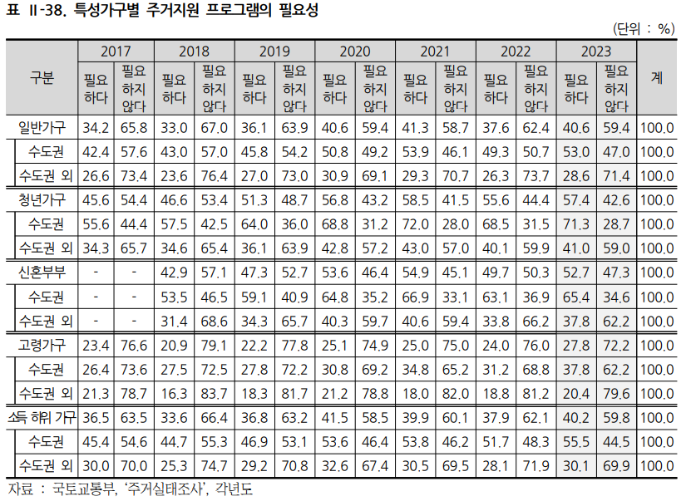
01
프로젝트 개요
정부의 지원이 필요
하지만 2030 세대가 내 집 마련을 실현하기 위해서는 정부의 주거 지원이 필수적이다. 조사 결과, 전체 일반 가구의 40.6%가 현재의 경제적 상황을 고려했을 때 주거 지원 프로그램이 필요하다고 응답했으며, 청년 가구의 경우 이 비율이 57.4%로 더욱 높았다. 이는 청년층이 안정적이고 지속 가능한 주거 환경을 확보하기 위해 정부의 실질적인 지원을 필요로 하고 있음을 드러낸다.

Slide 5
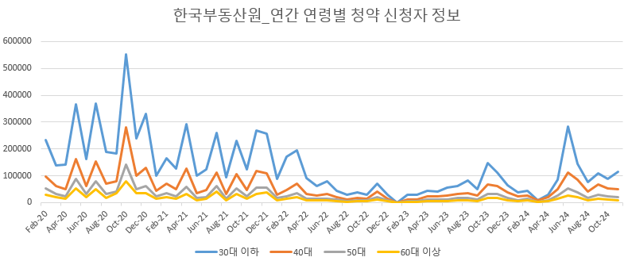
01
프로젝트 개요
청약으로 관심주목
이러한 내 집 마련 열기는 청약 시장에서도 두드러지게 나타났다. 한국부동산원의 ‘연령별 청약 신청자 정보’에 따르면, 청약제도 개편이 본격 시행된 지난 4~7월 동안 전국적으로 약 100만 명의 아파트 청약 신청이 이루어졌으며, 이 중 30대 이하 신청자가 54만3561명으로 전체의 54%에 달했다. 이는 청약 신청자 10명 중 약 5.5명이 30대 이하라는 점을 보여준다. 이러한 수치는 내 집 마련을 목표로 한 2030 세대가 청약 제도를 적극적으로 활용하며 행동으로 실천하고 있음을 시사한다.

Slide 6
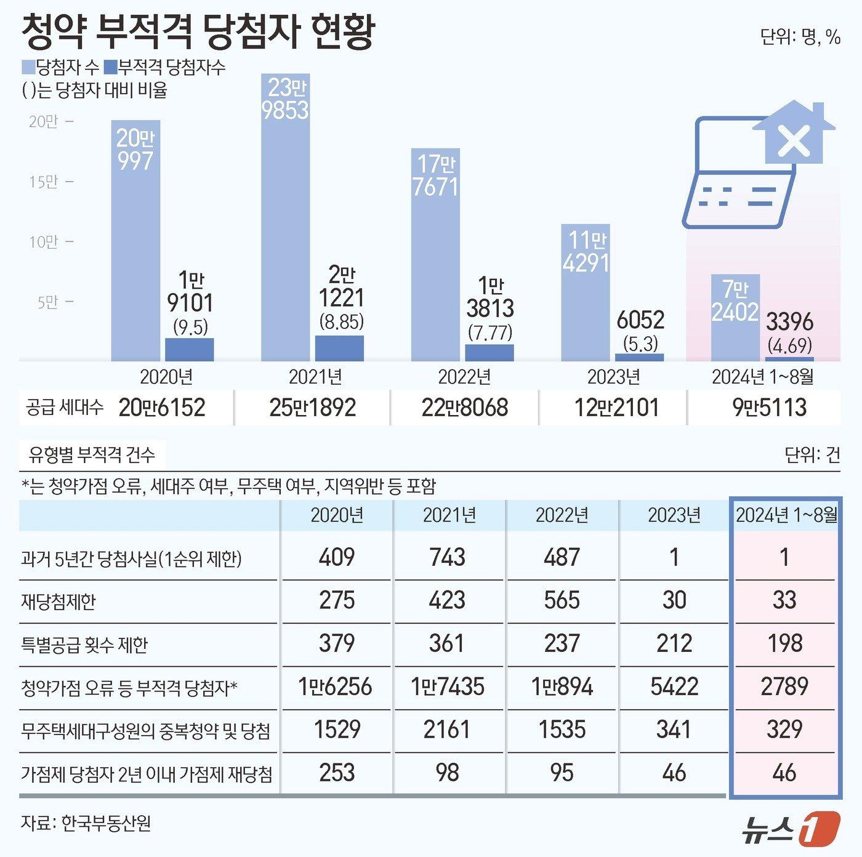
01
프로젝트 개요
청약 부적격 당첨자 현황
그러나 2030 세대의 청약 열기와 실천력에도 불구하고, 청약 절차와 관련된 이해 부족 문제가 지속되고 있다. 최근 5년간 청약 부적격 당첨자는 전체 당첨자의 5% 이상을 꾸준히 차지하고 있으며, 2024년 8월 기준 부적격 당첨자는 3,369명(전체 당첨자의 4.69%)에 달했다. 부적격 판정의 주요 원인으로는 청약가점 산정 오류, 신청자의 정보 이해 부족, 입력 오류 등이 꼽히고 있다. 이는 청약 신청자가 본인의 자격과 가점 요소를 정확히 이해하지 못하거나, 접수 과정에서 실수를 범하는 경우로 나타난다.
특히, 청약 신청 과정에서 요구되는 다양한 정보는 신청자가 직접 확인해야 하는 경우가 많아 절차의 복잡성을 더하고 있다. 예를 들어, 단지별 청약 규제, 직계 존·비속을 포함한 부양가족 수, 연령 및 혼인 여부를 고려한 무주택기간 등은 한국부동산원이 제공하지 않는 항목들로, 신청자가 스스로 확인해야 한다. 이러한 요소들에 대한 이해 부족은 부적격 당첨으로 이어질 가능성을 높이며, 이는 실질적으로 내 집 마련을 꿈꾸는 2030 세대에 큰 걸림돌로 작용할 수 있다.

Slide 7
01
프로젝트 개요
개발 목표 및 내용
청약 시장 진입을 준비하는 사회초년생을 대상으로 청약 도우미 챗봇 서비스를 구현하여, 복잡한 청약 제도의 접근성을 향상시키고 효율적인 청약 프로세스를 지원하고자한다.
단, 청약 제도의 범위가 방대하고, 청년층의 경우 보통 특별공급 중 생애최초와 신혼부부의 조건에 해당되기 때문에, 이 두 경우만 다룰 예정이다.
주요 타겟층
- 청약 제도에 대한 이해도는 낮으나 주택 마련에 대한 관심과 의지가 높은 2030 사회초년생
- 복잡한 청약 제도로 인해 정보 획득에 어려움을 겪는 청년층
- 체계적인 청약 준비를 원하는 예비 청약자

Slide 8
01
프로젝트 개요
핵심 기능
1. 초보자를 위한 AI 기반 청약 상담 챗봇
- 청약 기초 지식 제공
- 맞춤형 청약 정보 안내
2. 청약 의사결정 지원 시스템
- 개인별 청약 가능 여부 진단
3. AI 기반 실시간 상담 서비스
- 맞춤형 청약 전략
보조 기능
1. 개인별 맞춤 서비스
- 청약 자격 진단
2. 정보 제공 서비스
- 실시간 청약 정보 업데이트
- 관심 지역 청약 일정

Slide 9
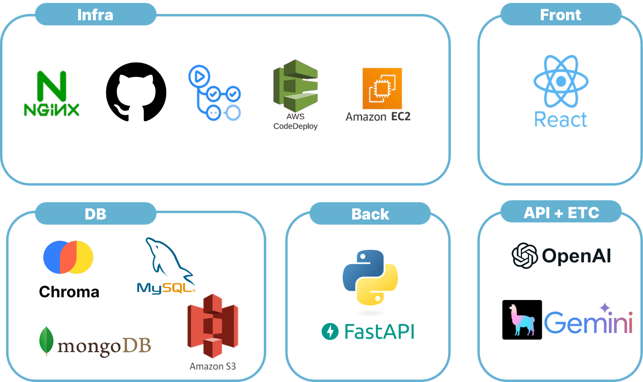
01
프로젝트 개요
구분 | 문서A | 문서B | 문서C
아빠 | 2 | 0 | 1
엄마 | 2 | 0 | 3
컴퓨터 | 0 | 1 | 0
주요 특징 및 핵심 기술
프로젝트 주요 기술 스택
Front: React
Back: Python, FastAPI
DB : MongoDB, ChromaDB, MySQL, S3
Infrastructure : AWS (EC2, Code Deploy), GitHub Action
API : Chat GPT, LlamaParse
ETC : Hugging Face, Github, Discord

Slide 10
01
프로젝트 개요
프로젝트 수행 방향
※ 주요 기능 구현 계획
1.가상 상담 서비스 설계 및 개발
1.1 챗봇 구축
- 자연어 처리(NLP)를 사용해 사용자 문의를 이해하고 답변 생성.
- ChatGPT API와 연동하여 청약 관련 정보를 제공.
2. 사용자 친화적인 웹/앱 인터페이스 설계
2.1 프론트엔드 개발
- React 활용하여 화면 구성
2.2 백엔드 및 API 연동
- FastAPI와 Nginx를 이용하여 안정적이고 효율적인 서버 개발.
- AWS로 인프라를 구축하여 서비스 확장성과 안정성 확보.

Slide 11
01
프로젝트 개요
프로젝트 수행 방향
※ 주요 기능 구현 계획
3. 데이터 저장 및 관리
3.1 청약 데이터
- MySQL : 청약 기본정보(청약일정, 주택명, 시공사, 당첨일 등), 경쟁률
- MongoDB : FAQ, 용어,청약관련 뉴스(img_url, url, 제목, 내용)
- S3 : 청약공고문 pdf
3.2 챗봇 대화로그 저장.
- MongoDB : 로그인 후 챗봇 대화데이터 저장.
3.3 데이터 크롤링 자동화
- DB를 기준으로 저장돼있지 않은 데이터만 크롤링 (있는 데이터 나올 시 종료)
- Github Action과 crontab을 활용하여 매일 0시에 자동 크롤링 후 데이터 저장

Slide 12
01
프로젝트 개요
프로젝트 수행 방향
※ 주요 기능 구현 계획
4. CI/CD 파이프라인 구축
4.1 GitHub Aciton
- GitHub Action을 통해 로컬환경에서 Push를 할 시 tar압축파일을 S3에 저장
- Code Deploy 실행.
4.2 Code Deploy
- uvicron stop, 배포 폴더 삭제
- S3에서 tar 압축해제 후 폴더 생성
- react buid / uvicorn 실행 등 배포 기본작업
- nginx 재실행
5. 보조기능
- 청약캘린더
- 로그인
- 청약 경쟁률, 다가오는 청약 등의 청약관련 정보 제공

Slide 13
01
프로젝트 개요
기대 효과
1. 청약 제도 이해도 향상
- 주요 타겟층(사회초년생, 대학생, 신혼부부)의 청약 제도 이해도 제고
- AI 챗봇을 통한 복잡한 청약 규정과 절차에 대해 쉬운 설명 제공
- 맞춤형 정보 제공으로 청약 진입 장벽 완화
- 실시간 상담을 통한 즉각적인 의문점 해소
2. 청약 부적격 당첨자 감소
- 신청자의 입력 실수 최소화
- AI 기반 자격 검증을 통한 부적격 요소 사전 점검
- 개인별 맞춤형 가이드를 통한 정확한 청약 신청 지원
- 실시간 정책 업데이트를 통한 최신 정보 반영
3. 서비스 효율성 및 만족도 증대
- 24시간 실시간 상담으로 접근성 향상
- 원스톱 서비스를 통한 사용자 편의성 증대
- 금융기관 연계를 통한 통합 서비스 제공

Slide 14
02
프로젝트 팀 구성 및 역할
훈련생 | 역할 | 담당 업무
유상범 | 팀장 | ▶ 크롤링 ▶ LLM – RAG ▶ 데이터 정제 ▶ PDF text 변환 ▶ 다양한 임베딩 방식 테스트 ▶ 챗봇 성능 개선
강이삭 | 팀원 | ▶ 크롤링 / 자동화 ▶ Backend ▶ Frontend ▶ DB 구축 ▶ CI /CD 파이프라인 구축 ▶ 서버 구축 및 관리
강진모 | 팀원 | ▶ 크롤링 ▶ Frontend ▶ Backend ▶ 발표

Slide 15
02
프로젝트 팀 구성 및 역할
훈련생 | 역할 | 담당 업무
유다은 | 팀원 | ▶ 크롤링 ▶ 데이터 정제 및 최적화 ▶ 임베딩 테스트 ▶ 챗봇 성능 개선 ▶ 감정분석 ▶ 발표 자료 제작
박기범 | 팀원 | ▶ 크롤링 ▶ Frontend ▶ 임베딩 테스트 ▶ llm모델 탐색 ▶ 문서 작성

Slide 16
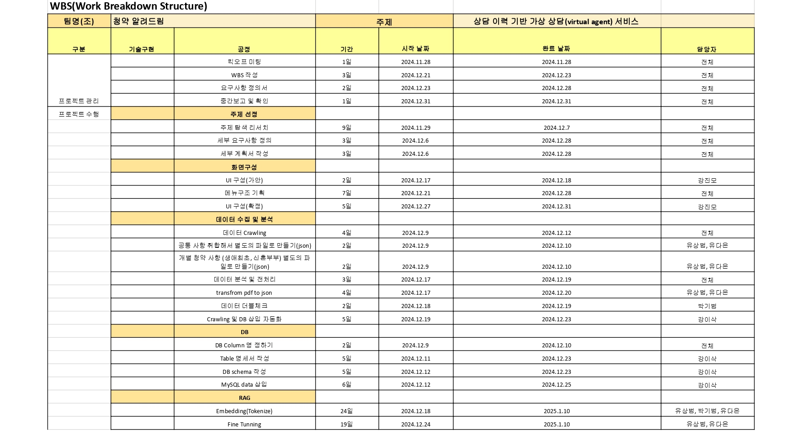
03
프로젝트 수행 절차 및 방법

Slide 17
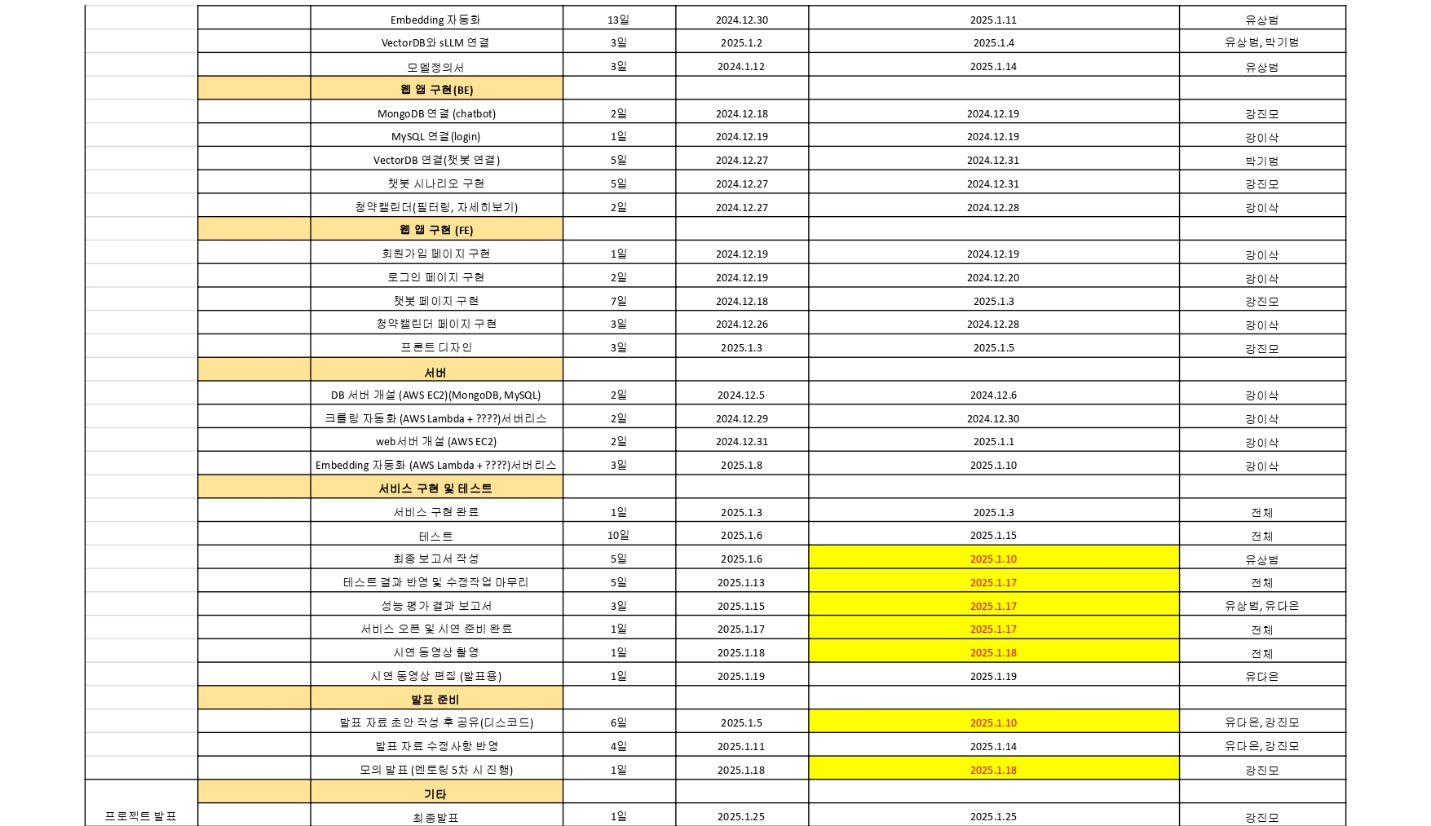
03
프로젝트 수행 절차 및 방법

Slide 18
04
프로젝트 수행 결과
1. 전처리 및 모델
▶
학습 데이터 소개
청약홈 모집 공고문 데이터
- 원본 데이터 : Title, Content로 Json 형식
- Parsing : Markdown language를 활용하여 # 를 기준으로 Section 분리
청약 홈 FAQ 데이터
- Question, Answer로 나누어 Json 파일로 저장
▶
모델
Gemini API (test)
Chat GPT 4

Slide 19

04
프로젝트 수행 결과
결과 제시 ⑤ 시연 동영상
※ 별도 첨부 가능

Slide 20
05
자체 평가 의견
▶
팀 공통 의견
챗봇의 답변 정확도 개선 필요

Slide 21
05
자체 평가 의견
▶
개인 의견
유상범 : 이전 프로젝트와는 달리 기획 초반의 문서 작업이 가장 인상 깊었음. 프로젝트의 방향을 체계적으로 설계할 수 있어 좋은 경험이 되었음. RAG를 처음 사용했는데 구현까지는 쉽지만 정확한 답변을 얻기 위해서는 LLM에 대해 더 깊은 이해가 필요하다는 생각이 들었음.
강이삭 :
박기범 : 지금까지 배운 내용을 실제로 사용할 수 있는 좋은 기회였습니다. 이번 프로젝트를 진행하며 부족했던 지식도 보완할 수 있었고 팀원들과 협업하고 도움을 받으며 새로운 것을 배우고 발전해 나갈 수 있는 유익한 시간이었습니다.
강진모 : 팀원 모두 참여하는 아이디어 회의, 기획 이후 구현 단계에 들어갔을 때 내 포지션에 대한 확신이 없었기에 자신감이 떨어져 있었는데 처음해보는 프론트엔드 였지만 어려움이 있었어도 막상 부딪혀보니 어떻게든 해냈음에 큰 장벽을 넘은 듯 했음. 기획에서부터 서비스 구현, 배포까지 A to Z로 진행해본 프로젝트는 이번이 처음이였기때문에 서비스 구현도를 떠나서 큰 경험이 되었음.
유다은 : 프로젝트 기획 단계에서 공급자가 아닌 서비스 사용자 입장에서 생각해보는 경험을 할 수 있었음. LLM이라는 기술이 있어도 챗봇은 어느 정도 시나리오 기반으로 작동해야 함을 느꼈음. 뿐만 아니라 RAG라는 기술을 사용할 때 LLM이 참조하는 데이터의 품질은 챗봇의 정확도에 직결됨을 느낌.

